Slide 1
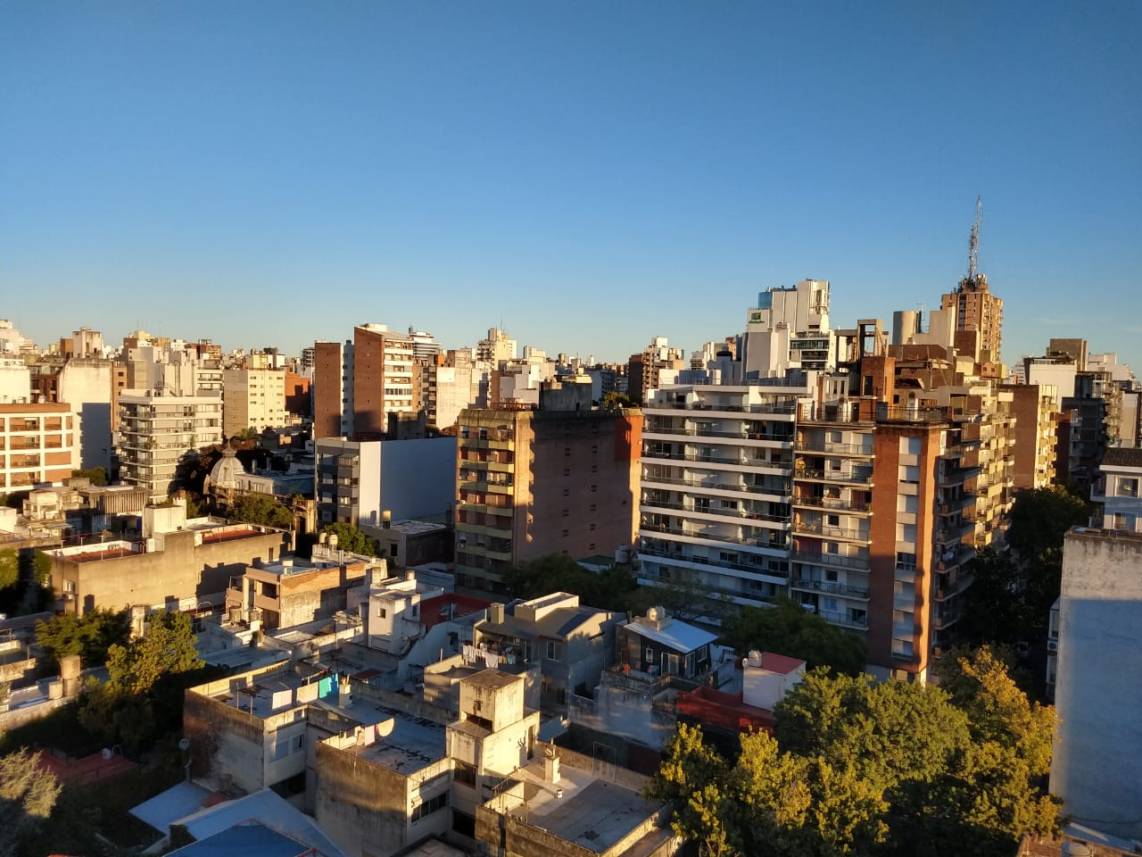
JORNADAS VIRTUALES SOBRE DERECHO DE TRABAJO Y COVID-19
El covid19 como enfermedad profesional

Slide 2
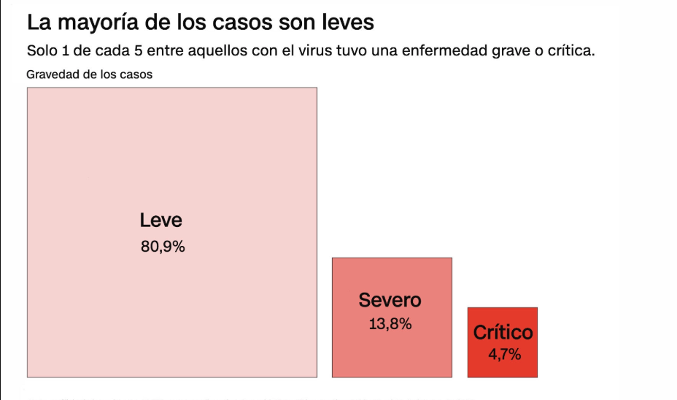
Datos de estudio del brote en China

Slide 3
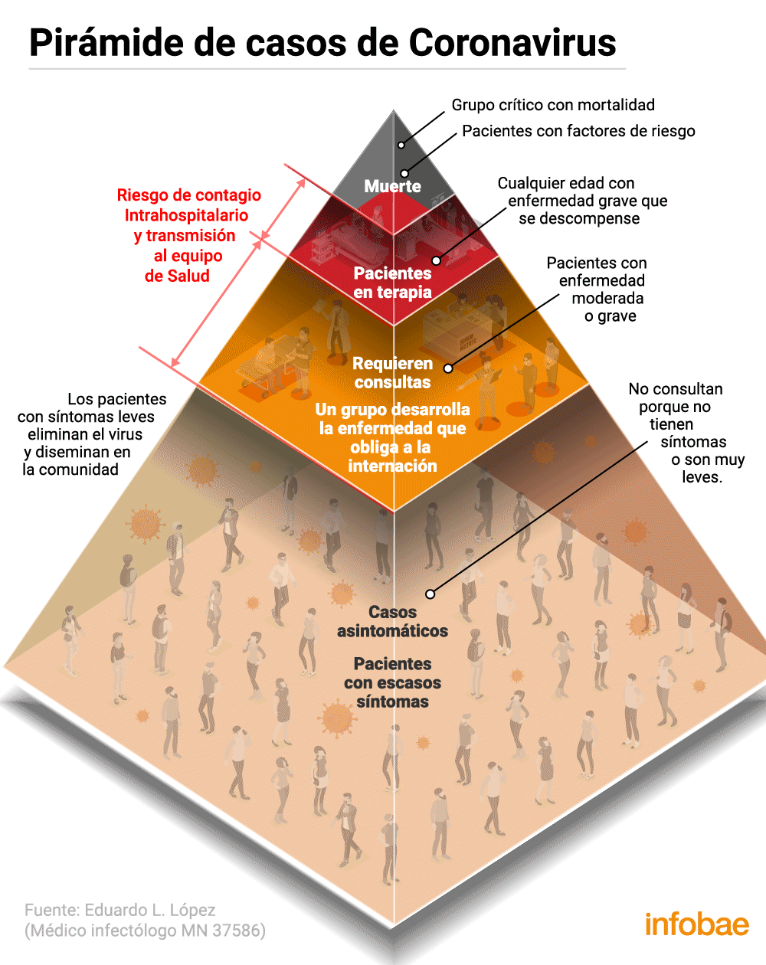

Slide 4
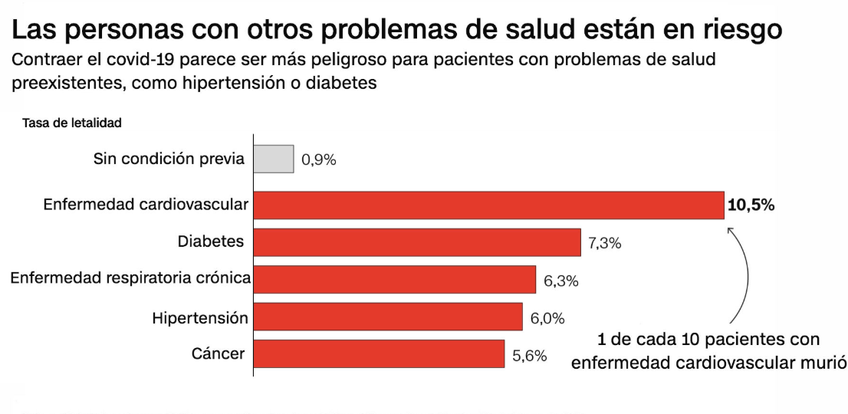
Datos de estudio del brote en China
Ministerio de Salud dato del 19/04/20
El Personal de la Salud infectado es el 15.1% del total

Slide 5
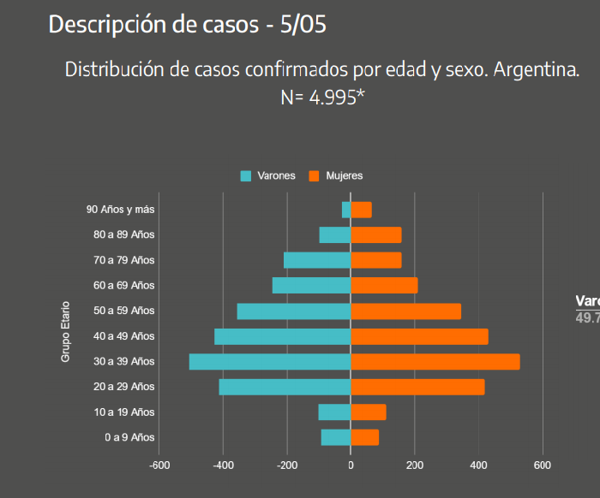
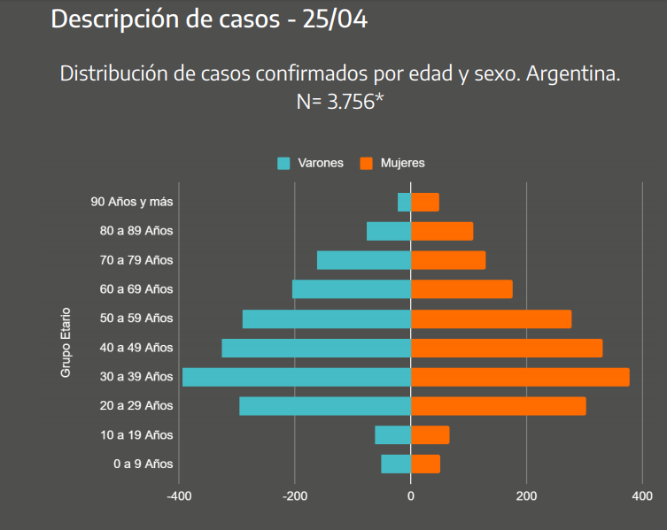
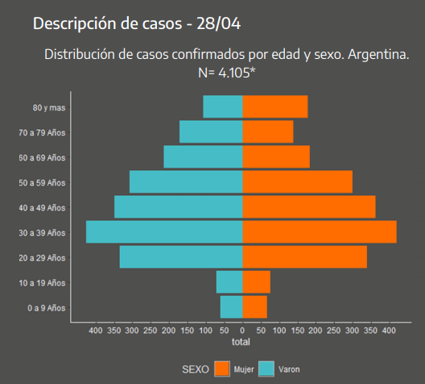

Slide 6
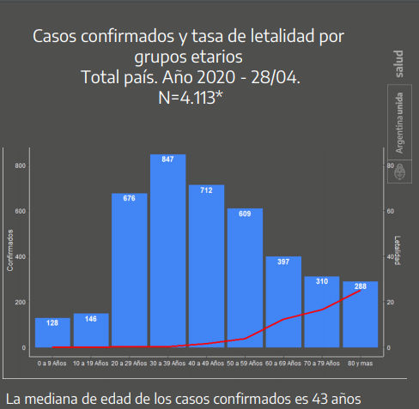
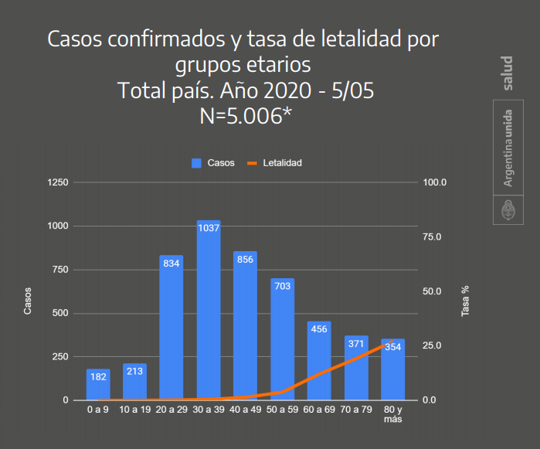
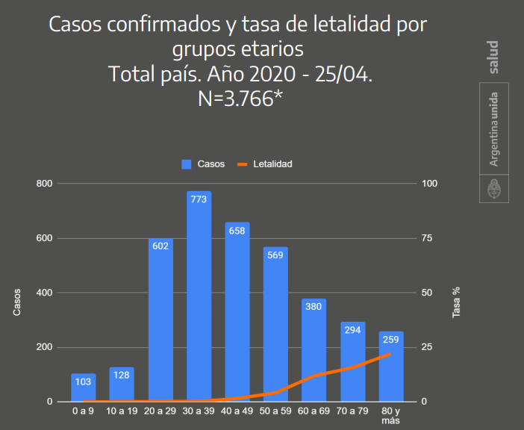

Slide 7
AGENTE: SARS-CoV-2
ENFERMEDADES | ACTIVIDADES LABORALES QUE PUEDEN GENERAR EXPOSICION
— COVID-19 | Lista de actividades donde se produce la enfermedad comprendida: 1. Personal de Salud, Fuerzas de seguridad, Fuerzas Armadas, actividad migratoria, servicio meteorológico nacional, bomberos y control de tráfico aéreo 2. Autoridades superiores de los gobiernos nacional, provinciales, municipales y de la Ciudad Autónoma de Buenos Aires Trabajadores y trabajadoras del sector público nacional, provincial, municipal y de la Ciudad Autónoma de Buenos Aires, convocados para garantizar actividades esenciales requeridas por las respectivas autoridades. 3. Personal de los servicios de justicia de turno, conforme establezcan las autoridades competentes .............................

Slide 8
CONSIDERANDOS DEL DNU 367/20
- Referencia expresa al documento: "Las normas de la OIT y el COVID-19 (coronavirus)" del 23/03/2020 (publicado el 27/3/2020)
“…dado el alcance mundial de la actual pandemia, resulta pertinente destacar que la ORGANIZACIÓN INTERNACIONAL DEL TRABAJO (O.I.T.) ha que las patologías contraídas por exposición en el trabajo a dicho agente patógeno (COVID -19) podrían considerarse como enfermedades profesionales…”

Slide 9
https://www.ilo.org/wcmsp5/groups/public/---ed_norm/---normes/documents/publication/wcms_739939.pdf

Slide 10
Concepto de EP - OIT
Instrumentos:
- Convenios 155 sobre Seguridad y Salud de los Trabajadores y su Protocolo de 2002;
- Convenio 187 Marco Promocional para la Seguridad y Salud en el Trabajo, 2006 de OIT) Ratificados por las leyes 26.693 y 26.694, respectivamente. (B.O. 26/08/2011)
Definición de enfermedades profesionales:
- la expresión “enfermedad profesional” designa toda enfermedad contraída por la exposición a factores de riesgo que resulte de la actividad laboral.

Slide 11
PRESUPUESTO DEL DNU: ASPO
Punto de partida DNU 297/20 y sus prórrogas (DNU 325/20 y 365/20 y 408/20)
- Actividades exceptuadas:
art. 6 del DNU 297/20
Ampliaciones DA JGM / Ampliaciones a pedido G y JGCABA
Ampliaciones G y JGCABA (desde el 26/04)
Considerandos DNU 367/20: “…en atención a las consecuencias socioeconómicas resultantes de la propagación del coronavirus, se estima necesario formular e implementar de inmediato políticas laborales y de seguridad social coordinadas para tutelar la salud de los trabajadores y las trabajadoras con riesgo de exposición al virus SARS-CoV-2, por el hecho o en ocasión de su desempeño laboral, realizado en ejercicio de la dispensa de aislamiento precedentemente aludida”.

Slide 12
DNU 367/2020
Sancionado el 13/04/20
Publicado el 14/04/20
ARTÍCULO 8°.- La presente medida entrará en vigencia a partir de su publicación en el BOLETÍN OFICIAL.
De aplicación retroactiva:
ARTÍCULO 7º.- Las disposiciones de este decreto se aplicarán a aquellas contingencias cuya primera manifestación invalidante se haya producido a partir de la entrada en vigencia del Decreto N° 297 de fecha 19 de marzo de 2020.
Informe MSAL 19/03/20: total de casos confirmados 158 - 3 fallecidos (inmensa mayoría de antecedente de viaje o contacto estrecho).

Slide 13
EXCEPCIONES AL ASPO (ESENCIALES)
DNU 297/20 art. 6 (19/03/19)
ARTÍCULO 6º.- Quedan exceptuadas del cumplimiento del “aislamiento social, preventivo y obligatorio” y de la prohibición de circular, las personas afectadas a las actividades y servicios declarados esenciales en la emergencia, según se detalla a continuación, y sus desplazamientos deberán limitarse al estricto cumplimiento de esas actividades y servicios:
1. primera enumerada “Personal de salud” (24 apartados)
DA JGM 429/20 (20/03/20)
ARTÍCULO 1°.- Incorpórase al listado de actividades y servicios declarados esenciales en la emergencia, exceptuadas del cumplimiento del “aislamiento social, preventivo y obligatorio” y de la prohibición de circular, a las personas afectadas a las actividades y servicios que se detallan a continuación: (10 apartados)

Slide 14
MAS EXCEPCIONES AL ASPO (E)
DA JGM 450/20 (02/04/20)
ARTÍCULO 1°.- Amplíase el listado de actividades y servicios declarados esenciales en la emergencia, en los términos previstos en el Decreto N° 297/20, conforme se establece a continuación: (8 apartados)
DA JGM 467/20 (06/04/20)
ARTÍCULO 1°.- Amplíase el listado de actividades y servicios declarados esenciales en la emergencia, en los términos previstos en el Decreto N° 297/20, incorporándose a la actividad notarial…(1 actividad)

Slide 15
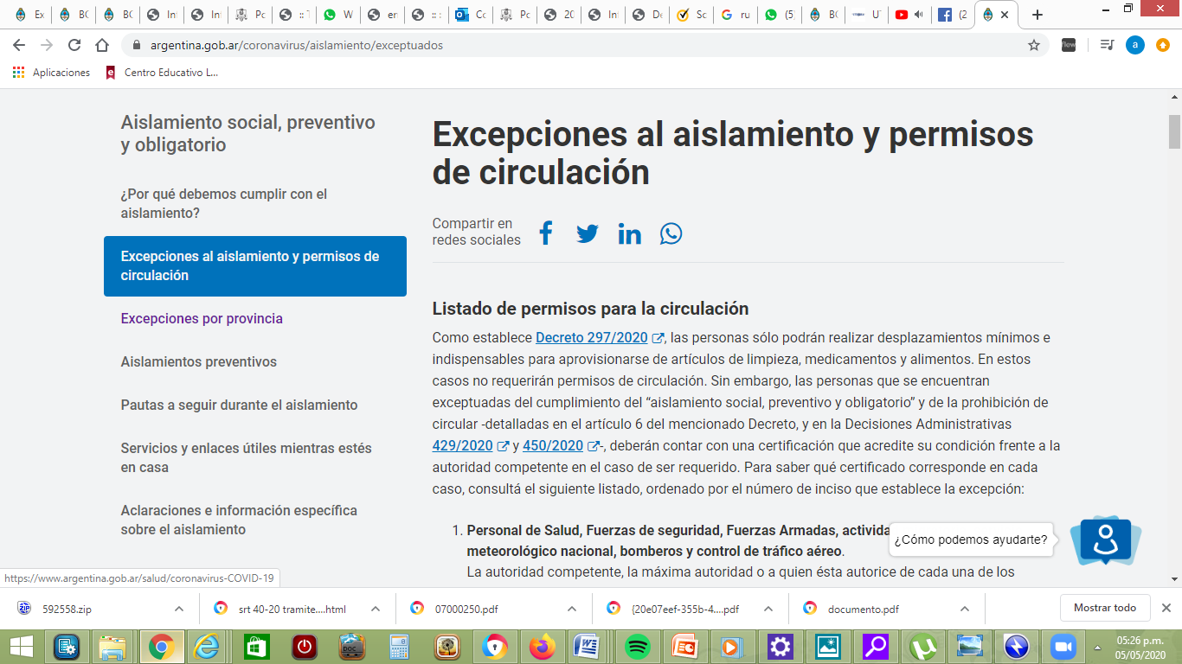
MAS EXCEPCIONES AL ASPO 2 (E)
DA JGM 468/20 (06/04/20)
ARTÍCULO 1°.- Amplíase el listado de actividades y servicios declarados esenciales en la emergencia, en los términos previstos en el Decreto N° 297/20, incorporándose a la obra privada de infraestructura energética (1 actividad)
DA JGM 490/20 (11/04/20)
ARTÍCULO 1°.- Amplíase el listado de actividades y servicios exceptuados en los términos previstos en el artículo 6° del Decreto N° 297/20, conforme se establece a continuación: (7 apartados).

Slide 16
Decreto 355/20 - exceptuadas
ARTÍCULO 2º.- El Jefe de Gabinete de Ministros… podrá, exceptuar del cumplimiento del “aislamiento social, preventivo y obligatorio” y de la prohibición de circular, al personal afectado a determinadas actividades y servicios, o a las personas que habiten en áreas geográficas específicas y delimitadas, siempre que medien las siguientes circunstancias:…
Petición del Gobernador/a o del JG CABA
Protocolo de funcionamiento

Slide 17
EXCEPCIONES AL ASPO DNU 355/20
DA JGM 524/20 (18/04/20)
ARTÍCULO 1°.- Exceptúase, en el marco de lo establecido en el artículo 2° del Decreto N° 355/20 del cumplimiento del “aislamiento social, preventivo y obligatorio” y de la prohibición de circular, en el ámbito de las PROVINCIAS de LA PAMPA, NEUQUÉN, FORMOSA, SANTA CRUZ, CORRIENTES, TIERRA DEL FUEGO, ANTÁRTIDA E ISLAS DEL ATLÁNTICO SUR, SALTA, SAN JUAN, CÓRDOBA, JUJUY, LA RIOJA, CHUBUT, CATAMARCA, RÍO NEGRO, ENTRE RÍOS, MENDOZA, SANTA FE, CHACO, BUENOS AIRES, SAN LUIS y MISIONES y a la CIUDAD AUTÓNOMA DE BUENOS AIRES, al personal afectado a las actividades y servicios que seguidamente se detallan, en los términos establecidos en la presente decisión administrativa: (11 apartados)
DA JGM 607/20 (24/04/20)
ARTÍCULO 1°.- Exceptúase, en el marco de lo establecido en el artículo 2° del Decreto N° 355/20 del cumplimiento del “aislamiento social, preventivo y obligatorio” y de la prohibición de circular, en el ámbito de la Provincia de TUCUMÁN al personal afectado a las actividades y servicios que seguidamente se detallan, en los términos establecidos en la presente decisión administrativa: (11 apartados = 524/20)

Slide 18
EXCEPCIONES AL ASPO DNU 355/20 – parte 2
DA JGM 622/20 (24/04/20)
ARTÍCULO 1°.- Exceptúase, en el marco de lo dispuesto en el artículo 2° del Decreto N° 355/20 del cumplimiento del “aislamiento social, preventivo y obligatorio” y de la prohibición de circular, en el ámbito de las Provincias de ENTRE RÍOS, MISIONES, SALTA, SAN JUAN, NEUQUÉN y JUJUY, al ejercicio de profesiones liberales, en los términos establecidos en la presente decisión administrativa.
DA JGM 625/20 (24/04/20)
ARTÍCULO 1°.- Exceptúase, en el marco de lo dispuesto en el artículo 2° del Decreto N° 355/20 del cumplimiento del “aislamiento social, preventivo y obligatorio” y de la prohibición de circular, en el ámbito de las Provincias de SAN JUAN, MISIONES, NEUQUÉN, SANTA CRUZ, ENTRE RÍOS, SALTA, MENDOZA, LA PAMPA y JUJUY a las personas afectadas al desarrollo de obra privada, en los términos establecidos en la presente decisión administrativa.

Slide 19
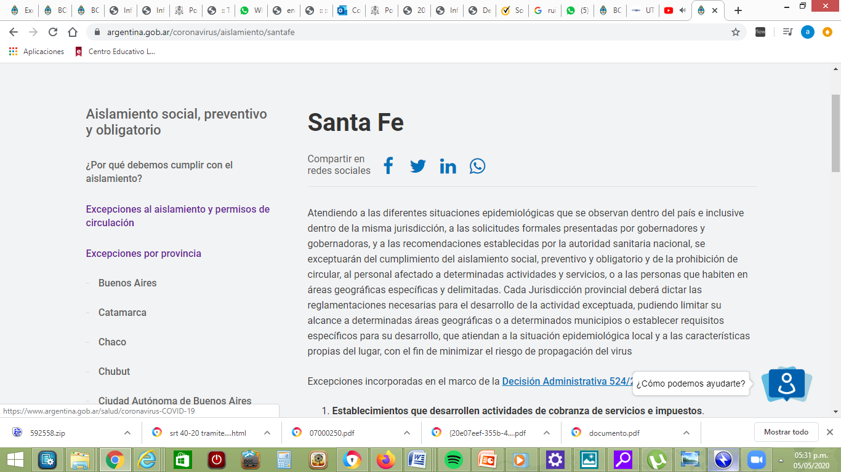

Slide 20
EXCEPCIONES AL ASPO DNU 408/20 (26/04/20)
Art. 3°.- Los Gobernadores y las Gobernadoras de Provincias podrán decidir excepciones al cumplimiento del “aislamiento social, preventivo y obligatorio” y a la prohibición de circular, respecto del personal afectado a determinadas actividades y servicios, en Departamentos o Partidos de sus jurisdicciones, previa aprobación de la autoridad sanitaria local y siempre que se dé cumplimiento, en cada Departamento o Partido comprendido en la medida, a los requisitos exigidos por los siguientes parámetros epidemiológicos y sanitarios:
(5 requisitos)

Slide 21
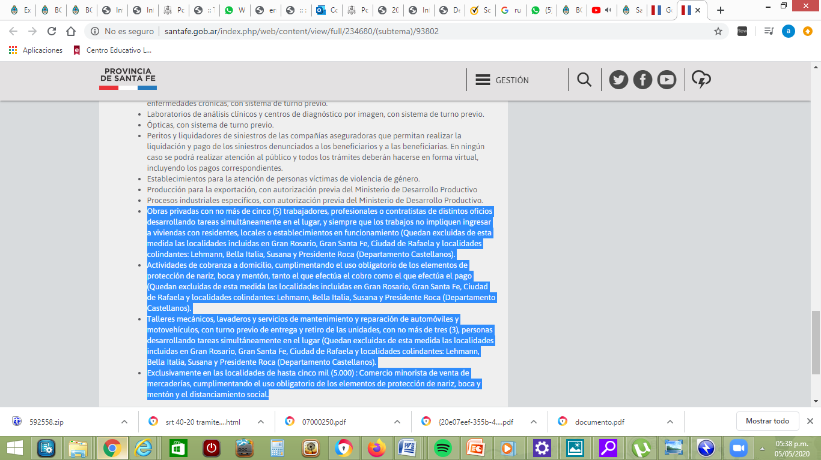

Slide 23
DNU 367/20: ART 1
La enfermedad COVID-19 producida por el coronavirus SARS-CoV-2 se considerará presuntivamente una enfermedad de carácter profesional -no listada- en los términos del apartado 2 inciso b) del artículo 6º de la Ley Nº 24.557, respecto de las y los trabajadores dependientes excluidos mediante dispensa legal y con el fin de realizar actividades declaradas esenciales, del cumplimiento del aislamiento social, preventivo y obligatorio ordenado por el Decreto N° 297/20 y sus normas complementarias, y mientras se encuentre vigente la medida de aislamiento dispuesta por esas normativas, o sus eventuales prórrogas, salvo el supuesto previsto en el artículo 4° del presente decreto.

Slide 24
“esenciales” o “exceptuados” del ASPO
El DNU refiere a trabajadores excluidos del ASPO:
- “con el fin de realizar actividades declaradas esenciales” (art. 1) por el Decreto N° 297/20 y sus normas complementarias”
La resolución 38/20 SRT refiere en su art. 1 requisitos de la denuncia a la constancia expedida por el empleador “a los efectos de la certificación de afectación laboral al desempeño de actividades y servicios declarados esenciales”
Lo relevante: exclusión del ASPO que origina la exposición al contagio por el hecho o en ocasión del trabajo

Slide 25
Argumentos
“esencialidad” del art. 6 y DA: es para actividades diversa naturaleza y en algunos casos discutible carácter esencial
el riesgo de exposición al contagio no esta relacionado con la mayor o menor “esencialidad” de la tarea
(normativo) la Res 38/20 habla de tareas realizadas durante la dispensa al ASPO con forme DNU 297/20 “y normas complementarias” (art 1 inc. 2)

Slide 26
Ámbito de aplicación DNU 367/20
Se aplica exclusivamente a trabajadores y trabajadoras exceptuados del ASPO:
Crea dos categorías de trabajadores con regímenes distintos:
“exceptuados del ASPO (- TS)” (todos los demás trabajadores exceptuados)
“trabajadores y trabajadoras de la salud” (art.4)

Slide 27
DNU 367/20: REGIMEN ESPECIAL DE ENFERMEDAD NO LISTADA
Régimen especial para COVID19 y su reconocimiento como enfermedad profesional no listada
≠
procedimiento del art. 6 LRT 2 b y c (cfr. D 1278/00)
petición fundada ante la CMJ
trámite y producción de prueba con empleador y ART
resolución de la CMJ para cobertura (≠ fundamental)
Decisión final por la CMC
Res 38/20 SRT excluye expresamente otros procedimientos

Slide 28
DNU 367/20: ART 2
ARTÍCULO 2º.- Las ASEGURADORAS DE RIESGOS DEL TRABAJO (A.R.T.) no podrán rechazar la cobertura de las contingencias previstas en el artículo 1º del presente y deberán adoptar los recaudos necesarios para que, al tomar conocimiento de la denuncia del infortunio laboral acompañada del correspondiente diagnóstico confirmado emitido por entidad debidamente autorizada, la trabajadora o el trabajador damnificado reciba, en forma inmediata, las prestaciones previstas en la Ley N° 24.557 y sus normas modificatorias y complementarias.

Slide 29
¿Presunción? del art. 1
presunción inicial de EP hasta el pronunciamiento de la CMC
la carga de la prueba para la determinación de la EP ante la CMC recae sobre el trabajador
el trabajador debe probar ante la CMC:
la relación de causalidad directa e inmediata
entre la enfermedad y el trabajo realizado en dispensa de ASPO

Slide 30
Principio fundamental:
¿Presunción? inicial del art. 1:
“cautelar legal” (Machado)
“Presuntiva enfermedad profesional no listada” (Schick)
Para todos los trabajadores exceptuados del ASPO
Cobertura obligatoria inicial por parte de las ART
previa denuncia de infortunio y diagnostico por entidad autorizada (cfr requisitos del art. 1 Res SRT 38/20)
Determinación definitiva como EP por la CMC:
“originalmente”

Slide 31
Vigencia de la presunción
vigencia de la presunción del art. 1 mientras dure el ASPO ordenado por el DNU 297/20 (y sus prórrogas)
es la vigencia de la generación de la presunción inicial, que extiende su vigencia inicial hasta el pronunciamiento del a CMC

Slide 32
DNU 367/20: ART 3
ARTÍCULO 3º.- La determinación definitiva del carácter profesional de la mencionada patología quedará, en cada caso, a cargo de la COMISIÓN MÉDICA CENTRAL (C.M.C.) establecida en el artículo 51 de la Ley Nº 24.241, la que entenderá originariamente a efectos de confirmar la presunción atribuida en el artículo 1° del presente y procederá a establecer, con arreglo a los requisitos formales de tramitación y a las reglas de procedimiento especiales que se dicten por vía reglamentaria del presente decreto, la imprescindible y necesaria relación de causalidad directa e inmediata de la enfermedad denunciada con el trabajo efectuado en el referido contexto de dispensa del deber de aislamiento social, preventivo y obligatorio, en los términos especificados en el artículo 1°.
La referida COMISIÓN MÉDICA CENTRAL podrá invertir la carga de la prueba de la relación de causalidad a favor del trabajador cuando se constate la existencia de un número relevante de infectados por la enfermedad COVID-19 en actividades realizadas en el referido contexto, y en un establecimiento determinado en el que tuvieren cercanía o posible contacto, o cuando se demuestren otros hechos reveladores de la probabilidad cierta de que el contagio haya sido en ocasión del cumplimiento de las tareas desempeñadas en el marco referido en el artículo 1° del presente.

Slide 33
POSIBLE INVERSION DE LA CARGA PROBATORIA (verdadera presunción)
La CMC puede determinarla a favor del trabajador (fundamento de la dificultad probatoria):
cuando se constate la existencia de un número relevante de infectados en un establecimiento determinado en el que tuvieren cercanía o posible contacto (criterio de la infección colectiva)
cuando se demuestren otros hechos reveladores de la probabilidad cierta de que el contagio haya sido en ocasión del cumplimiento de las tareas desempeñadas (exposición a riesgo de contagio por parte del trabajador. Ej: atención al público)

Slide 34
SOBRE LA PRESUNCION
Se establece como facultad de la CMC: “PODRÁ”
Sin embargo:
probados los extremos que invierten la carga de la prueba deberá establecerse la inversión y los “exceptuados” gozarán de una verdadera presunción iuris tantum.
Fundamento:
Hecho del contagio de prueba casi imposible.
Deben probarse contagios cercano o colectivo o hecho de la exposición a riesgo que invierte la carga de la prueba.

Slide 35
DNU 367/20: ART 4
ARTÍCULO 4º.- En los casos de trabajadoras y trabajadores de la salud se considerará que la enfermedad COVID-19, producida por el coronavirus SARS- CoV-2, guarda relación de causalidad directa e inmediata con la labor efectuada, salvo que se demuestre, en el caso concreto, la inexistencia de este último supuesto fáctico. Esta presunción y la prevista en el artículo 1° del presente rigen, para este sector de trabajadores y trabajadoras, hasta los SESENTA (60) días posteriores a la finalización de la vigencia de la declaración de la ampliación de emergencia pública en materia sanitaria realizada en el Decreto 260/20, y sus eventuales prórrogas.

Slide 36
TRABAJADORES Y TRABAJADORAS “DE LA SALUD”
Verdadera presunción iuris tantum establecida en el art. 4 del DNU:
se presume la causalidad directa e inmediata con la labor efectuada (salvo prueba en contrario)
Determinación del concepto de trabajadores “de la salud”
¿Qué trabajadores comprende?
(ej: ley uruguaya cubre los trabajadores expuestos al contagio de COVID19 mediante un registro)

Slide 37
CONCEPTO DE TS: RES SRT 48/20
ARTÍCULO 18.- Trabajadores/as de la salud. A los efectos de lo dispuesto en el artículo 4º del Decreto de Necesidad y Urgencia Nº 367/20, se entenderá como trabajadores/as de la salud, con carácter meramente enunciativo, al personal médico, de enfermería, auxiliares (entendiéndose por tal camilleros, choferes de ambulancia y de transporte de residuos patológicos, mucamas; personal de limpieza y empresas de saneamiento, incluyendo residuos patológicos), de esterilización, administrativos, de vigilancia, secretarias de servicios, mantenimiento, kinesiólogos, bioquímicos (laboratorio y toma de muestras) y todas aquellas actividades desarrolladas en cumplimiento de tareas asistenciales en los tres niveles de atención (guardia, internación y terapia intensiva)
(Amplísimo)

Slide 38
Vigencia de la presunción
Vigencia de la presunción del art 4 para TS (+ la inicial del art. 1)
hasta 60 días posteriores a la finalización de la declaración de emergencia sanitaria del decreto 260/20 y sus prórrogas
- el 12/03/20 se amplió "emergencia sanitaria" sancionada por la ley 27.541 por un año
(+ 60 días vence el 12/05/21)

Slide 39
Sobre el fin del ASPO
El fin del ASPO (?) acarreará para “excluidos-TS”)
el fin de la cobertura-presunción-cautelar legal el art. 1
el fin de las presunciones de inversión de la carga probatoria del art. 3
¿fin de las presunciones?
¿existen otras forma de prueba?
¿se volvería al régimen del art. 6 de la LRT?

Slide 40
PAGO DE PRESTACIONES FINANCIACION (art 5)
Se encuentran a cargo del FFEP con un límite temporal:
Hasta 60 días después de finalizado el ASPO el 100% de las prestaciones otorgadas se abonan del FDEP
(El FFEP ascendía al 31/12/19 a $ 3.541 millones. Cada ART administra su fondo. No es único. Hay ART nuevas con $ 10 millones y otras con $ 950 millones)
Luego estarían a cargo de las ART

Slide 41
Excluidos del DNU
Contagio in itinere: puede considerarse la exclusión o plantearse el transporte es la ocasión para contraer la enfermedad si existe transporte con entorno contagiante.
Teletrabajo: contagio laboral más improbable pero posible, por ejemplo por contacto con elementos de trabajo u otras formas (¿sin presunción inicial? Presunciones de inversión improbables).
Trabajo en violación del ASPO: ¿enfermedad contraída durante trabajo prohibido? (Art. 42 LCT …cuando las normas legales o reglamentarias hubieren vedado el empleo de determinadas personas o en determinadas tareas, épocas o condiciones.La prohibición del objeto del contrato está siempre dirigida al empleador

Slide 42
Procedimiento sistémico Resolución 38/20 SRT
DEL RECONOCIMIENTO DE LA CONTINGENCIA CORONAVIRUS COVID-19 (arts. 1 y 2)
Denuncia ante la ART o EA
Requisitos formales:
1. Estudio de diagnóstico de entidad sanitaria incluida en el REGISTRO FEDERAL DE ESTABLECIMIENTOS DE SALUD con resultado positivo por coronavirus COVID-19, debidamente firmado por profesional identificado y habilitado por la matrícula correspondiente
2. Descripción del puesto de trabajo, funciones, actividades o tareas habituales desarrolladas así como las jornadas trabajadas durante la dispensa del aislamiento social, preventivo y obligatorio
3. Constancia de dispensa otorgada por el empleador en los términos del artículo 6º del Decreto de Necesidad y Urgencia Nº 297/20 y normas complementarias
ARTÍCULO 2º.- Admisibilidad formal de la denuncia. controversias con intervención de la SRT

Slide 43
DEL PROCEDIMIENTO ANTE LA COMISIÓN MÉDICA CENTRAL PARA LA DETERMINACIÓN DEFINITIVA DEL CÁRACTER PROFESIONAL Art 3º
Presentación: Cesada la Incapacidad Laboral Temporaria (I.L.T.) iniciado por el/la trabajador/a, sus derechohabientes o su apoderado/a, ante: Mesa de Entradas de la CMJ del domicilio del trabajador/a o mediante la Mesa de Entradas Virtual
1. Escrito de presentación con correspondiente patrocinio letrado, que deberá contener:
a) Descripción del puesto de trabajo, funciones, actividades o tareas habituales desarrolladas así como las jornadas trabajadas durante la dispensa del aislamiento social, preventivo y obligatorio;
b) El fundamento de la relación de causalidad directa e inmediata de la enfermedad denunciada COVID-19, con el trabajo efectuado en el contexto de dispensa al deber de aislamiento social, preventivo y obligatorio;
2. D.N.I. del/a trabajador/a
3. D.N.I. y Matrícula del/a abogado/a patrocinante;
4. Historia Clínica de la enfermedad COVID-19, para el supuesto de haber recibido tratamiento médico asistencial a través de Obra Social o en prestadores públicos o privados;
5. Constancia de Alta Médica otorgada por la A.R.T. o el E.A.
6. Toda otra documentación de la que intente valerse a efectos de acreditar la invocada relación de causalidad.

Slide 44
ARTÍCULO 4º.- Traslado.
A la ART o EA mediante Ventanilla Electrónica por el plazo de CINCO (5) días hábiles
En su contestación, la A.R.T o el E.A. deberá acompañar el Informe del Caso correspondiente, el que deberá contener
(1. Denuncia de la contingencia en los términos del artículo 1º de la presente resolución; 2. Estudio de diagnóstico emitido por entidad sanitaria autorizada con resultado positivo por coronavirus COVID-19; 3. Constancia de dispensa expresa otorgada por el empleador; 4. Historia Clínica de la contingencia en donde conste atención médico asistencial que hubiera sido brindada por parte de la A.R.T. o el E.A.)
5. Informe de análisis del puesto de trabajo por el Área de Prevención de la A.R.T. o el E.A.
(reviste carácter meramente potestativo. en caso de no ser presentado se considerará no controvertido lo manifestado por el actor respecto de su puesto de trabajo)
6. Toda otra documentación de la que intente valerse a los efectos de desvirtuar las presunciones previstas en los artículos 1°, 3º y 4º del Decreto de Necesidad y Urgencia Nº 367/20, cuando ello así lo amerite. El silencio por parte de la A.R.T. o el E.A. habilitarán la prosecución de las actuaciones.

Slide 45
ARTÍCULO 5º Intervención de la CMC
Cumplido el traslado, luego de vencido del artículo 4°:
- Se elevan las actuaciones a la CMC para someter a su potestad jurisdiccional de naturaleza originaria la determinación de la relación de causalidad entre la enfermedad denunciada y la ejecución del trabajo en el contexto de dispensa del deber de aislamiento social, preventivo y obligatorio.
- Ante el diagnóstico confirmado de coronavirus COVID-19 se prescindirá de la audiencia médica de examen físico.
- La Comisión Médica Central (C.M.C.) podrá ordenar medidas para mejor proveer cuando los antecedentes no fueran suficientes para emitir resolución. Para ello, podrá disponer la prórroga de los plazos para emitir Dictamen por el término de QUINCE (15) días.
¿DONDE ESTAN LAS INVERSIONES DE LA CARGA DE LA PRUEBA “FACULTATIVAS” del art. 3 del DNU?

Slide 46
ARTÍCULO 6º.-
Dictamen de la CMC dentro de los TREINTA (30) días de elevadas las actuaciones a su consideración, expidiéndose sobre el carácter profesional de la enfermedad COVID-19 producida por el coronavirus SARS-CoV-2
El Dictamen deberá estar fundamentado con estricto rigor científico y apego a la normativa vigente, contando con la previa intervención del/a Secretario/a Técnico/a Letrado/a, quien se expedirá sobre la legalidad del procedimiento en el marco de sus competencias así como respecto de la relación de causalidad invocada entre el agente de riesgo coronavirus SARS-CoV-2 y la tarea desarrollada por el/la trabajador/a.

Slide 47
ARTÍCULO 7º.- Recursos
- Dentro de los TRES (3) días hábiles rectificación de errores materiales o formales, siempre que la enmienda no altere lo sustancial del acto administrativo observado.
- En idéntico plazo se podrá requerir a través de la Ventanilla Electrónica la revocación del Dictamen por existir contradicción sustancial entre su fundamentación y conclusión u omisión en resolver alguna de las peticiones o cuestiones planteadas.
- Los recursos interpuestos deberán dentro de los TRES (3) días La interposición esos recursos no interrumpe el plazo para el Recurso de Apelación
ARTÍCULO 8º.- Recurso de Apelación.
- recurrible en los términos de lo previsto en el artículo 46 de la Ley N° 24.557 y el artículo 2° de la Ley N° 27.348, mediante recurso directo, por cualquiera de las partes, ante los tribunales de alzada del fuero laboral de la jurisdicción correspondiente o, de no existir éstos, ante los tribunales de instancia única que resulten competentes. El recurso deberá interponerse dentro de los QUINCE (15) días hábiles administrativos cumpliendo con las exigencias formales dispuestas a tales efectos en cada jurisdicción.

Slide 48
OTRAS CUESTIONES
ARTÍCULO 9º.- Patrocinio Letrado Obligatorio “desde su primera presentación y durante todo el procedimiento”
ARTÍCULO 10.- Domicilios constituidos y notificaciones: notificaciones electrónicas
ARTÍCULO 12.- Aplicación particular. El procedimiento especial será de aplicación excluyente de los procedimientos previstos en las normas que regulen otros trámites ante las Comisiones Médicas
ARTICULO 13.- Prestaciones en especie y dinerarias en concepto de ILT: la ART las otorga sin intervención de la CMC “en viertud de las presunciones art.1, 3,4 DNU 367/20”
ARTÍCULO 14.- Prestaciones dinerarias en concepto de ILP y fallecimiento: se requerirá la determinación definitiva del carácter profesional de la contingencia por la CMC en cumplimiento del procedimiento especial dispuesto por el Capítulo II de la presente resolución, así como también la determinación de la I.L.P. por parte de la instancia competente

Slide 49
Determinación judicial
SANTA FE: No adherida a la 27.348:
El reconocimiento de la calidad de enfermedad profesional puede ser solicitado directamente ante la justicia laboral de la jurisdicción (CSJN en "Rivadero, Nicolás Cayetano c/ Liberty ART", de 2013).
APLICACIÓN JUDICIAL DE LAS PRESUNCIONES DEL DECRETO 367/20
Notes:
S

Slide 50
COVID 19: algunas cuestiones
Indemnizaciones por muerte o incapacidad: ¿secuelas del covid19?
(10% del 5% que se enferma gravemente)
Si se demanda reconocimiento judicial de EP ¿se aplican las van las presunciones del decreto? - importancia de la prueba del hecho que la activa
Problema de los profesionales o trabajadores bajo figuras “no dependientes” - art. 28 LRT

Slide 51
Problema de la causalidad
Finalidad del listado de EP: solución a la discusión sobre la causalidad
Problema planteado con el COVID19: comorbilidad o concausa:
A su vez el art. 6 de la LRT establece:
“En ningún caso se reconocerá el carácter de enfermedad profesional a la que sea consecuencia inmediata, o mediata previsible, de factores ajenos al trabajo o atribuibles al trabajador, tales como la predisposición o labilidad a contraer determinada dolencia”:
El art. 4 del DNU habla de "la imprescindible y necesaria relación de causalidad directa e inmediata de la enfermedad denunciada con el trabajo efectuado"
ART 5 R 48/20: “entre la enfermedad denunciada y la ejecución del trabajo”

Slide 52
CONTENIDO NORMATIVO
la relación causal es: tarea contagio de COVID19 (ocasionalidad / exposición a riesgo)
La relación causal no es:
enfermedad consecuencias dañosas (secuelas o muerte).
la causa del COVID19 es la exposición laboral, (independientemente de la gravedad de sus consecuencias si hay otras otras patologías o avanzada edad)
24.557 texto originario – listado cerrado
El listado identificará agente de riesgo, cuadros clínicos y actividades, en capacidad de determinar por sí la enfermedad profesional.

Slide 53
CCC
ARTICULO 1726.- Relación causal. Son reparables las consecuencias dañosas que tienen nexo adecuado de causalidad con el hecho productor del daño. Excepto disposición legal en contrario, se indemnizan las consecuencias inmediatas y las mediatas previsibles. ARTICULO 1728.- Previsibilidad contractual. En los contratos se responde por las consecuencias que las partes previeron o pudieron haber previsto al momento de su celebración. Cuando existe dolo del deudor, la responsabilidad se fija tomando en cuenta estas consecuencias también al momento del incumplimiento.

Slide 54
Unicausalidad del contagio
El COVID-19…para los trabajadores expuestos al riesgo en función de su actividad…podría merecer tutela dentro del art. 6º, apart. 2º, inc. b), de la LRT, pues en la adquisición del virus existirá unicausalidad. Reiteramos que no cabe confundir los dos tramos de la relación causal, perteneciendo el contagio al primero, donde no inciden las eventuales dolencias previas (que podrán agravar o no las consecuencias El derecho de daños laborales y el coronavirus Reglas generales para la cobertura del COVID-19 y análisis del DNU 367/2020 Juan J. Formaro (*), Diego A. Barreiro (**) y Eduardo E. Curutchet (***) LL 21/4
Posibilidad de objetar art. 6 2:
régimen más perjudicial que EL (incoherencia sistémica)
régimen más perjudicial que el CCC (CCC 1726/1727)

Slide 55
SUPREMA CORTE DE JUSTICIA DE MENDOZA “CHIRINO, A. M. C/CONSOLIDAR ART SA P/ ENFERMEDAD ACCIDENTE” S/ INCONSTITUCIONALIDAD.-CASACION". 26/03/08
“La Cámara consideró a todos los agentes en juego en el caso debatido (hipertensión, obesidad y ambiente laboral) como equivalentes, igualando sus incidencias al punto de tenerlas a todos y a la vez a cualquiera de ellas por causa de la muerte del trabajador, lo que resulta excesivo e irracional. No es causa del daño cualquier condición sino aquella que es, en general, idónea para producirlo...”
MODIFICACIÓN DEL ART. 6 + PREVISIBILIDAD

Slide 56
Criterio de previsibilidad en la evaluación de la relación de causalidad del evento dañoso:
"El a quo al establecer la relación de causalidad entre el hecho del agente (ambiente laboral- obesidad- hipertensión) y el daño de la víctima (su muerte) para determinar cuál es jurídicamente relevante a la hora de fundar una condena indemnizatoria olvida que en nuestro ordenamiento jurídico el quid se encuentra en la “previsibilidad”. Es decir, que olvida considerar que cuando el agente, autor del hecho, pudo al momento de realizarlo anticipar sus efectos dañosos los mismos son la consecuencia jurídica resarcible. A mi entender era previsible que una persona obesa e hipertensa sometida a trabajos de esfuerzo realizados a altas temperatura y en horario nocturno, siguiendo el curso normal y ordinario de las cosas, tuviera un accidente cerebro vascular como el sufrido por el causante y en su virtud es correcta la atribución de tal consecuencia al ambiente laboral que es quien debe responder por ellas…”.
Modificación del art. 6 de la LRT
"En este marco se sitúa el Decreto 1278/00, superador del texto originario de la ley 24457 que era en extremo rígido al seguir la técnica del listado cerrado y de triple columna; y permitió ampliar, en el caso concreto, el listado del art. 6 de la L.R.T. respecto de aquellas patologías donde se identifique como causa directa al trabajo a los fines de su cobertura y consiguiente reparación. Expresamente el citado Decreto reconoce en sus “considerandos” que “... con la sanción de la Ley n° 24557 nuestro país ha adoptado un nuevo régimen en materia de prevención y reparación de los riesgos del trabajo, inscripto en el concepto amplio de la seguridad social...” Se disponen soluciones para el caso de enfermedades no previstas en el listado que “..receptan la aplicación de elementales principios de justicia social...” Entre las correcciones al sistema de reparación que produjo el Decreto 1278/00 se mencionan: la incorporación de un cuarto factor a considerar en el listado, que es la “exposición” y se eliminó la fórmula "en capacidad de determinar por sí la enfermedad" que el texto originario consignaba al final del primer párrafo. Esta supresión podría ser interpretada como de cancelación de la exigencia de causalidad exclusiva y la consecuente cobertura de las enfermedades incluidas en el listado en las que el ámbito laboral haya operado tan sólo como un factor concausal (conf. Ackerman, Mario E. y Tosca, Diego M. “Tratado de Derecho del Trabajo” T. VI, pg.141; Maza, Miguel “Manual básico sobre la Ley de Riesgos del Trabajo”. Universidad, Bs. As., 2001, pg. 66 y 69)“…”

Slide 57
Muchas gracias por su atención
El futuro ya llegó Llegó como vos no lo esperabas
PATRICIO REY Y SUS REDONDITOS DE RICOTA
ramiruiz@hotmail.com

